Slide 1
COMMUNICATION DIGITALE
Les enjeux des médias sociaux
Le panorama des médias sociaux
Les objectifs d’une présence social media
La définition de la stratégie éditoriale
L’animation des communautés
La mise en place d’une stratégie publicitaire
L’analyse de sa présence social media

Slide 2
Les enjeux des médias sociaux
3,773 milliards d’internautes dans le monde dont 2,789 milliards d’utilisateurs actifs des médias sociaux... Les chiffres parlent d’eux-mêmes et prouvent à quel point l’utilisation de Facebook, Twitter et autre Instagram est ancrée dans le quotidien de chacun.
Et la France dans tout ça ? Les Frenchies sont également friands de ces plateformes sociales puisque le pourcentage d’utilisateurs actifs sur les médias sociaux s’élève aujourd’hui à 56% des internautes pour une durée moyenne de consultation de 1h23 par jour.
Ce n’est pas un hasard si nous parlons de “mobile first” depuis quelques années. En effet, 60% des Français utilisent aujourd’hui leur mobile pour naviguer sur Internet – et donc pour consulter leurs comptes sociaux, C.Q.F.D. – et le temps passé sur ce device est plus important que celui consacré à l’ordinateur.
C’est donc en toute logique que nous avons vu la tendance de l’instantané émerger avec l’explosion de plateformes telles que Snapchat, Instagram, Facebook Live, tik tok…
Côté format, la vidéo a vu sa cote monter en flèche et fait partie des chouchous des utilisateurs : chaque jour dans le monde, l’équivalent de 46 000 années de vidéo sont visionnées sur YouTube.

Slide 3
Nous pouvons distinguer deux grandes typologies de plateformes sociales : celles destinées à un usage plutôt personnel (facebook, snapchat, instagram…) et celles dédiées à une utilisation professionnelle, comme linkedin ou viadeo. Dans les faits, la frontière entre pro et perso est mince et certaines plateformes sont ainsi devenues “androgynes”, à l’instar de twitter ou même facebook
Et les marques dans tout ça ?
Intégrer le quotidien de l’internaute en vous immisçant subtilement dans ses fils d’actualités – selon le bon vouloir des algorithmes, voilà aussi toute la force des médias sociaux.
Alors dans quel(s) but(s) les marques et entreprises françaises exploitent-elles aujourd’hui cette opportunité ? Pour 72 % d’entre elles, l’objectif est de pouvoir communiquer auprès des influenceurs, 70 % espèrent renforcer la relation client et 60 % voient les plateformes sociales comme un véritable outil de veille.
Ainsi, les médias sociaux peuvent devenir de vrais alliés de votre marque, en favorisant la recommandation, le bouche-à-oreille ou en vous aidant à bâtir une communauté d’ambassadeurs. Car aujourd’hui, les internautes ne sont plus de simples spectateurs : ils sont devenus de véritables acteurs des médias sociaux, qui utilisent ces plateformes comme des outils d’expression de leurs opinions, aussi bien auprès de leurs réseaux que des marques.
Entrer en contact avec vos cibles, les observer, les comprendre… Voilà donc de belles opportunités qui s’offrent à vous, mais encore faut-il exploiter les bonnes plateformes, de la bonne manière...

Slide 4
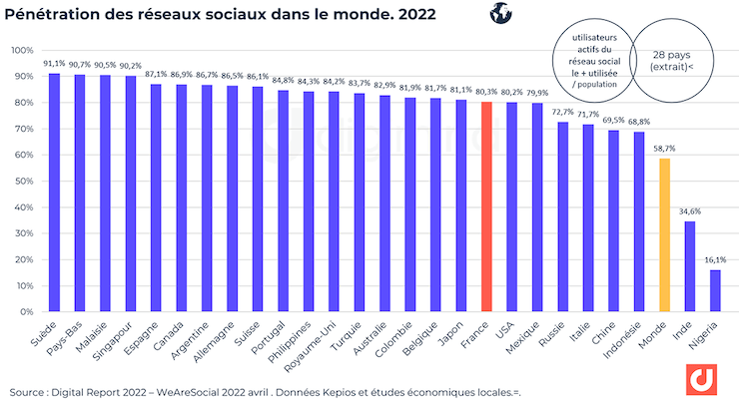
Panorama des réseaux sociaux

Slide 5
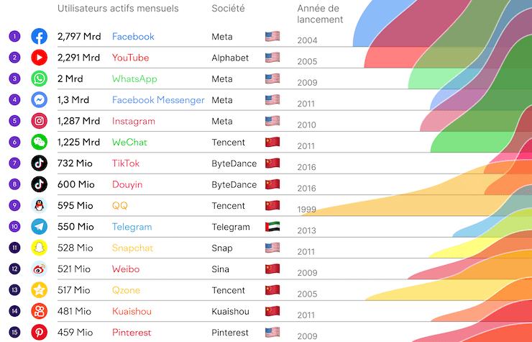
Panorama des réseaux sociaux

Slide 6
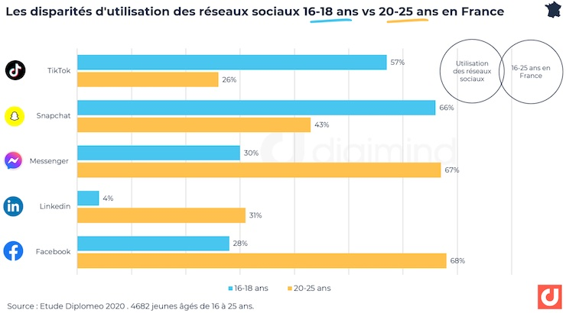
Panorama des réseaux sociaux
Lancé il y a seulement 5 ans suite au rachat de Musicaly, TikTok a su s’imposer comme le fer de lance des grandes plateformes sociales grâce à une stratégie de recrutement particulièrement agressive et surtout une rapidité d’exécution sans pareil. Certes, l’audience de TikTok est deux fois plus petite que celle de Facebook, mais l’application d’origine chinoise est devenue la destination favorite de la génération Z : 76% des 16-18 ans déclarent ne plus utiliser Facebook, remplacé par TikTok.

Slide 7
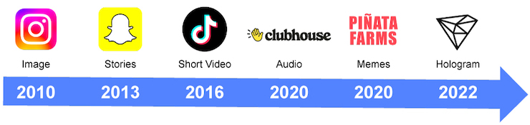
Le métavers sera-t-il une alternative viable aux médias sociaux ?
Pour mémoire, les médias sociaux désignent « un ensemble de services permettant de développer des conversations et des interactions sociales sur le web ou les applications mobiles », tandis que le métavers désigne « un média immersif où des avatars vivent des expériences dans des environnements virtuels persistants ». Ce sont des supports numériques très différents répondant à des besoins et contextes d’usages spécifiques.

Slide 8
Les objectifs d’une présence social media
Pensez S.M.A.R.T ! voici une petite piqûre de rappel sur la manière dont vous devez – théoriquement – penser vos objectifs marketing :
Spécifique
Mesurable
Acceptable
Réaliste
Temporellement défini
Après cette mini révision théorique, parlons un peu de la pratique ! Quels objectifs concrets allez-vous fixer pour votre stratégie social media ?

Slide 9
les 8 principaux objectifs ;
Notoriété et visibilité : être plus visible, vous faire connaître ou renforcer votre notoriété auprès de vos cibles.
Valorisation de l’image de marque : asseoir votre discours de marque et valoriser votre image de marque. Positive attitude!
Proximité : entamer un dialogue avec vos communautés, développer un lien affectif et favoriser les échanges afin de créer de la préférence de marque.
Promotion des produits ou services : faire connaître votre offre, augmenter le trafic vers votre site ou en magasin, entraîner l’acte d’achat.
Relation clients : être à l’écoute des retours de vos communautés, les fidéliser, développer la veille, traiter les problématiques SAV.
Laboratoire marketing : évaluer ce qui fonctionne ou non auprès de vos cibles, être à l’écoute et vous inspirer pour vos actions futures, mieux comprendre et anticiper les attentes des consommateurs de manière réactive.
Communication corporate : communiquer sur votre activité, valoriser votre culture d’entreprise et véhiculer vos valeurs.
Ressources humaines : attirer, détecter et recruter de nouveaux talents et valoriser votre marque employeur.

Slide 10
La définition de la stratégie éditoriale
La ligne éditoriale doit être en parfaite adéquation avec l’ensemble de votre communication et refléter votre ADN de marque. Cependant, les médias sociaux représentent l’opportunité de prendre quelques libertés.
Il sera alors plus facile de sortir du cadre, de tester de nouvelles choses, de raconter une véritable histoire – le fameux storytelling ! – et d’adapter votre prise de parole aux différentes plateformes.
Un média social, une ligne éditoriale
À chaque plateforme sociale sa ligne éditoriale. Car chacune a son propre langage, ses codes et ses usages.

Slide 11
Construire votre ligne édito - les points clés à aborder :
Le ton : essayez de définir votre ton par quelques mots-clés, qui serviront de fil conducteur à votre parole. Connivent, décalé, informatif, empathique, humoristique… À vous de trancher !
La fréquence de prise de parole : elle peut être plus ou moins soutenue selon des plateformes. Le rythme de publication peut être très variable d’un média social à l’autre et dépend aussi du contenu que vous avez à proposer, de l’actualité ou de votre secteur d’activité.
La typologie des contenus : image, vidéo, texte, gif animé, lien… De très nombreux formats de contenus peuvent être diffusés sur les médias sociaux, bien que les plateformes aient leurs spécificités et n’offrent pas toutes les mêmes possibilités.
Il est opportun de partager les actualités de votre marque (produits et services, promotions, événements…)
Il est aussi nécessaire d’ouvrir votre prise de parole à d’autres types de contenus (marronniers, actualités etc.) ou émanant de sources tierces.
Vous pouvez également organiser vos types de publications les plus récurrents, en créant des rubriques ou thématiques.
Nous constatons régulièrement que les contenus comportant de beaux visuels et incitant à l’interaction sont engageants et fonctionnent donc particulièrement bien auprès des communautés. Ainsi, sur Facebook, les publications proposant une photo permettent de multiplier l’engagement par 2,3 en moyenne par rapport à une publication sans image.

Slide 12
Construire votre ligne édito - les points clés à aborder
L’origine des contenus : vous pouvez exploiter l’existant, en le rendant “social media friendly” mais nous vous recommandons également de créer du contenu spécifiquement dédié aux plateformes sociales. Pensez aussi aux contenus issus de la curation – sites ou blogs – et au fameux UGC (User Generated Content) émanant de vos communautés.
Soyez cependant vigilant quant à ce que vous relayez : sur Facebook par exemple, il est essentiel de privilégier les vidéos diffusées directement depuis la plateforme plutôt que les liens YouTube, qui seront moins mis en avant (affichage médiocre, diffusion naturelle restreinte etc.).
Pour gagner en efficacité, une seule ligne de conduite à adopter : être OR-GA-NI-SÉ ! Nous vous recommandons donc d’anticiper la diffusion de vos publications : n’hésitez pas à créer un calendrier rédactionnel mensuel ou hebdomadaire des contenus qui peuvent être planifiés. Il est cependant nécessaire de laisser la place à la spontanéité, afin de rebondir sur l’actualité chaude et les événements marquants (newsjacking).

Slide 13
Construire votre ligne édito - les points clés à aborder
S’il est indispensable de bien penser en amont la ligne éditoriale, il ne faut pas pour autant vous enfermer dans un cadre qui vous priverait de la liberté et de la spontanéité propres aux médias sociaux. L’essentiel est de tirer les enseignements de ce qui fonctionne ou non auprès de vos communautés.
Une stratégie éditoriale juste et réfléchie est donc primordiale quel que soit le média social. Mais il est également important d’interagir et de dialoguer avec votre communauté afin de l’engager et donc de créer un véritable lien avec elle.

Slide 14
L’animation des communautés
Animer et apprivoiser vos communautés, voilà l’une des clés de réussite de votre présence sur les médias sociaux. Il est en effet primordial d’apprendre à les connaître, les écouter et instaurer un dialogue avec elles.
Et comment je fais ? Le niveau d’animation et d’interaction dépend de plusieurs critères et notamment du temps que vous allez y consacrer.
Vous n’avez pas une minute pour répondre au dernier commentaire positif sur votre publication Facebook ? Un simple J’aime sur ce dernier montrera à la personne que vous aviez bien pris connaissance de son message et que vous l’avez même apprécié.
Monique vient de tweeter qu’elle ne pouvait plus se passer de votre produit ? Prenez 30 secondes pour la remercier chaleureusement et tout le monde sera content (surtout Monique).

Slide 15
La gestion de votre relation clients
Au-delà de tous ces messages d’amour et de dévouement, il existe un autre aspect à ne pas négliger : la gestion de la relation clients. Car oui, les plateformes sociales se sont transformées en quelques années en véritable SAV des marques.
En effet, nous considérons les médias sociaux comme une vraie opportunité pour vous de centraliser les demandes, d’y répondre publiquement, de vous montrer réactif et à l’écoute. Cela demande du temps et un investissement quotidien, mais c’est avant tout une belle opportunité de désamorcer des situations délicates et de tempérer des consommateurs parfois un peu trop virulents. C’est bon pour l’image de marque, ça !
Certaines entreprises ont d’ailleurs créé des communautés dédiées à la relation clients. C’est le cas notamment de grands noms de réseaux de transport, de sites e-commerce ou de fournisseurs d’accès à Internet.
Pour anticiper les demandes et gérer au mieux les messages, nous vous recommandons de mettre en place dès que possible une FAQ, à compléter au fil des questions… Un gain de rapidité et d’efficacité !

Slide 16
Aller plus loin : les jeux-concours
Un autre levier existe pour étoffer votre animation et solliciter vos communautés : les jeux. Concours photo, vidéo, quiz… Les possibilités qui s’offrent à vous sont multiples mais dépendent aussi de chaque plateforme. Ces dispositifs permettent de récompenser et de valoriser vos communautés. D’autre part, les jeux sont un bon moyen de créer de l’engagement sur vos comptes sociaux ainsi que de promouvoir l’un de vos produits ou services, en le mettant au coeur du jeu par exemple. C’est tout bénef quoi !
Quel que soit le type de jeu choisi, il est important de proposer des mécaniques simples, avec des questions accessibles et des dotations adaptées à votre cible et à votre marque.
Cerise sur le gâteau, la législation s’est assouplie depuis décembre 2014, en permettant aux marques de réaliser des jeux-concours sans dépôt de règlement.
NDLR : sans vouloir jouer les rabat-joie, nous vous conseillons tout de même d’en déposer un. Cela permet de cadrer le jeu et ses conditions et de pouvoir statuer clairement en cas de réclamation d’un participant.
Cependant, les plateformes peuvent aussi avoir leurs propres règles, à l’instar de Facebook par exemple, qui précise dans ses “Conditions d’utilisation applicables aux pages Facebook” qu’il est strictement interdit d’inciter les personnes à taguer leurs amis ou à partager la publication d’un jeu.
L’animation de vos fans, abonnés, followers est donc l’un des points clés d’une présence réussie sur les médias sociaux. C’est un travail au quotidien, qui demande du temps, une certaine disponibilité et de la réactivité.
Pour aller encore plus loin, il est primordial d’exploiter toutes les facettes et les opportunités incroyables qu’offrent les plateformes sociales. Et l’un des leviers à ne pas oublier est la publicité.

Slide 17
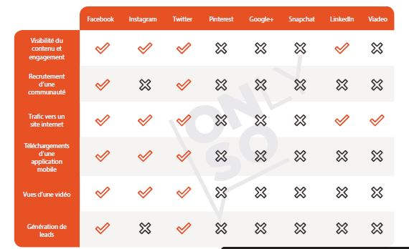
La mise en place d’une stratégie publicitaire
Aujourd’hui, il est impératif de considérer les plateformes sociales comme de vrais médias à part entière. En effet, les possibilités qu’elles offrent en termes de formats et d’objectifs en font des outils publicitaires extrêmement puissants et performants. De plus, elles permettent une réelle réactivité et une flexibilité très intéressante pour les annonceurs.
Twitter, Facebook, Instagram, LinkedIn… Tous les médias sociaux n’offrent pas les mêmes possibilités et certains ne proposent même pas de produits publicitaires.
Voici un aperçu des opportunités publicitaires proposées en France par les médias sociaux :

Slide 18
Quels formats privilégier ?
À ce jour, Facebook confirme sa place de leader, puisque la plateforme a su parfaitement intégrer la publicité à sa stratégie. Elle commercialise une palette très large de formats et d’objectifs. Elle étoffe régulièrement son offre pour coller au mieux aux attentes des annonceurs, mais également pour offrir une véritable expérience à l’utilisateur, notamment sur mobile.
Recrutement, visibilité, trafic… Votre stratégie publicitaire peut (et doit !) utiliser des formats qui sont complémentaires mais doit répondre à des objectifs précis. Vous pouvez ainsi valoriser vos publications, attirer plus de followers, promouvoir une application mobile, créer davantage de trafic vers votre site Internet ou même favoriser les inscriptions à votre newsletter.
Avec la mise à jour quasi constante des algorithmes, il est essentiel d’offrir de la visibilité à vos contenus via des campagnes. Ainsi sur Facebook par exemple, le taux d’engagement mensuel d’une page pourra passer de moins de 1% sans investissements publicitaires, à plus de 5% grâce à de la sponsorisation de ses publications.

Slide 19
Combien ça coûte ?
Les coûts publicitaires sont très variables d’une campagne à l’autre. Ils dépendent notamment du type de format choisi, du secteur d’activité de l’annonceur, de la notoriété de la marque concernée, de la cible mais aussi de la saisonnalité par exemple. Ainsi, sur un même secteur d’activité, nous avons constaté que le coût moyen par mention J’aime la page (Facebook) pouvait osciller entre 0,20 € et 1,10 €.
La mise en place d’une stratégie publicitaire fait donc partie intégrante de votre présence sur les médias sociaux. Il est nécessaire de définir en amont vos objectifs pour apporter les solutions adaptées à ces derniers.
Les grandes lignes de votre stratégie social media sont maintenant définies. Mais est-ce que votre prise de parole est pertinente ? Utilisez-vous les bons leviers ? Vos communautés sont-elles réceptives ?

Slide 20
L’analyse de sa présence social media
Pour analyser la pertinence de votre présence sur les médias sociaux, il est nécessaire de suivre un certain nombre de KPI.
Il existe une multitude d’indicateurs – qualitatifs et quantitatifs – pour vous aider à faire le point sur vos performances.
Chaque média social ne propose pas les mêmes KPI et certains ne livrent même pas de statistiques précises. Facebook – encore lui ! – est l’un des bons élèves en la matière puisque la plateforme propose un nombre très important d’analytics.
Gardez cependant bien en tête que vous devrez choisir les KPI les plus pertinents pour vous en fonction du média social concerné, des actions que vous avez mises en place mais aussi des objectifs fixés

Slide 21
Les principaux indicateurs
Nous avons donc établi une liste – non exhaustive – des typologies de KPI les plus couramment surveillés. Vous pouvez les analyser de manière quotidienne, hebdomadaire ou encore mensuelle :
La taille de la communauté : le nombre d’abonnés, de followers ou de fans. Il est intéressant de regarder son évolution d’une période sur l’autre et de regarder également le nombre de désabonnements.
La constitution de la communauté : les données socio-démographiques des personnes composant votre communauté ou des utilisateurs les plus engagés par exemple, l’âge moyen, la répartition hommes/femmes etc. Il est pertinent pour vous de comparer ces données avec celles de vos cibles marketing.
L’engagement des utilisateurs et de la communauté : le taux d’engagement. Ce dernier permet de mesurer l’intérêt des personnes exposées à votre contenu. Sur Facebook par exemple, nous considérons qu’un taux d’engagement d’une page au-dessus de 4% sur le mois est très satisfaisant.
Les interactions : le nombre de J’aime, de commentaires, de retweets, de partages etc. Le type d’interaction dépend de chaque plateforme.
Les performances publicitaires : les indicateurs liés à vos campagnes. Taux de clic, impressions, coût au clic, taux de conversion… Les KPI publicitaires sont très nombreux et varient en fonction des formats mis en place et des objectifs de vos campagnes.

Slide 22
L’analyse de sa présence social media
Aujourd’hui, nous ne parlons plus de “course aux fans”. En effet, il est important de vous focaliser sur la qualité de la composition de vos communautés, leur engagement, les interactions mais également sur la visibilité de vos contenus.
Il est aussi essentiel de surveiller vos KPI lorsque vous mettez des actions spécifiques en place – comme des campagnes par exemple – afin de déterminer la pertinence de ces dernières et en tirer les enseignements nécessaires.
En effet, l’analyse des indicateurs est l’une des étapes incontournables pour ajuster et optimiser votre prise de parole et votre présence sur les médias sociaux.

Slide 23
L’analyse de sa présence social media
Vous l’aurez compris, une stratégie social media ne se définit pas sur un coin de table et doit être réfléchie. Cela demande un investissement humain et financier ainsi qu’une organisation bien ficelée. Le budget à y consacrer est très variable et est fonction de la notoriété de votre marque, du secteur d’activité, des ressources en interne, de vos objectifs ou encore du type de contenu diffusé.
Il est donc maintenant temps de vous poser les bonnes questions : avez-vous les ressources en interne pour gérer ? Préférez-vous être accompagné ?
Deux options s’offrent à vous :
L’internalisation : vous avez sous la main la personne qui pourra s’occuper de la gestion quotidienne des médias sociaux, de l’animation à la modération, en passant par l’analyse de vos KPI.
L’externalisation : vous avez besoin d’un coup de main ? Qu’il s’agisse de la gestion de A à Z de votre présence sur les médias sociaux ou d’une aide partielle.
Cependant, il est important de garder à l’esprit que même si vous décidez de tout confier à un prestataire, une personne en interne devra être mobilisée ponctuellement pour gérer les échanges, comme l’aide à la modération ou la validation des contenus diffusés, avec le contact dédié de l’agence

